Slide 1
Хотим agile или неудачная практика внедрения Scrum и переход к Kanban
Рассолов Дмитрий
https://www.b2b-center.ru

Slide 2
Site & Mailing
Новый селект
Контрол тегов
svg иконки
Админка для опросов
Админка “поиск сообщений”
Переделать главную
ЧПУ url’ы
Лендинг
Выборка по цепочке регистрации
Лендинг
Лендинг
Внедрить ClickHouse

Slide 3
Проблема
Хорошо оцениваем время разработки
Плохо оцениваем время доставки

Slide 5
Минуточку
Количество открытых задач не уменьшается.
Заказчики негодуют.
Падает моральный дух.

Slide 6
Проблемы
Роли и продукты
Изменение объема итерации
Оценка и сроки

Slide 7
Роли и продукты
Скрам
Канбан
Продукт?
Скрам мастер необходим
Кросс-функциональность!
Потоки ценности
Скрам мастер?
Лимитируем зависимости
Роли и продукты
Изменение объема
Оценка и сроки

Slide 8
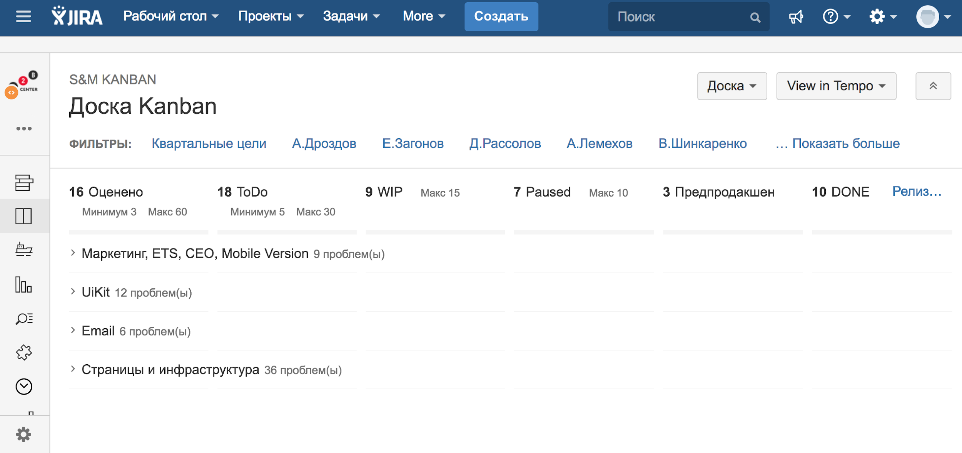
Потоки
Роли и продукты
Изменение объема
Оценка и сроки

Slide 9
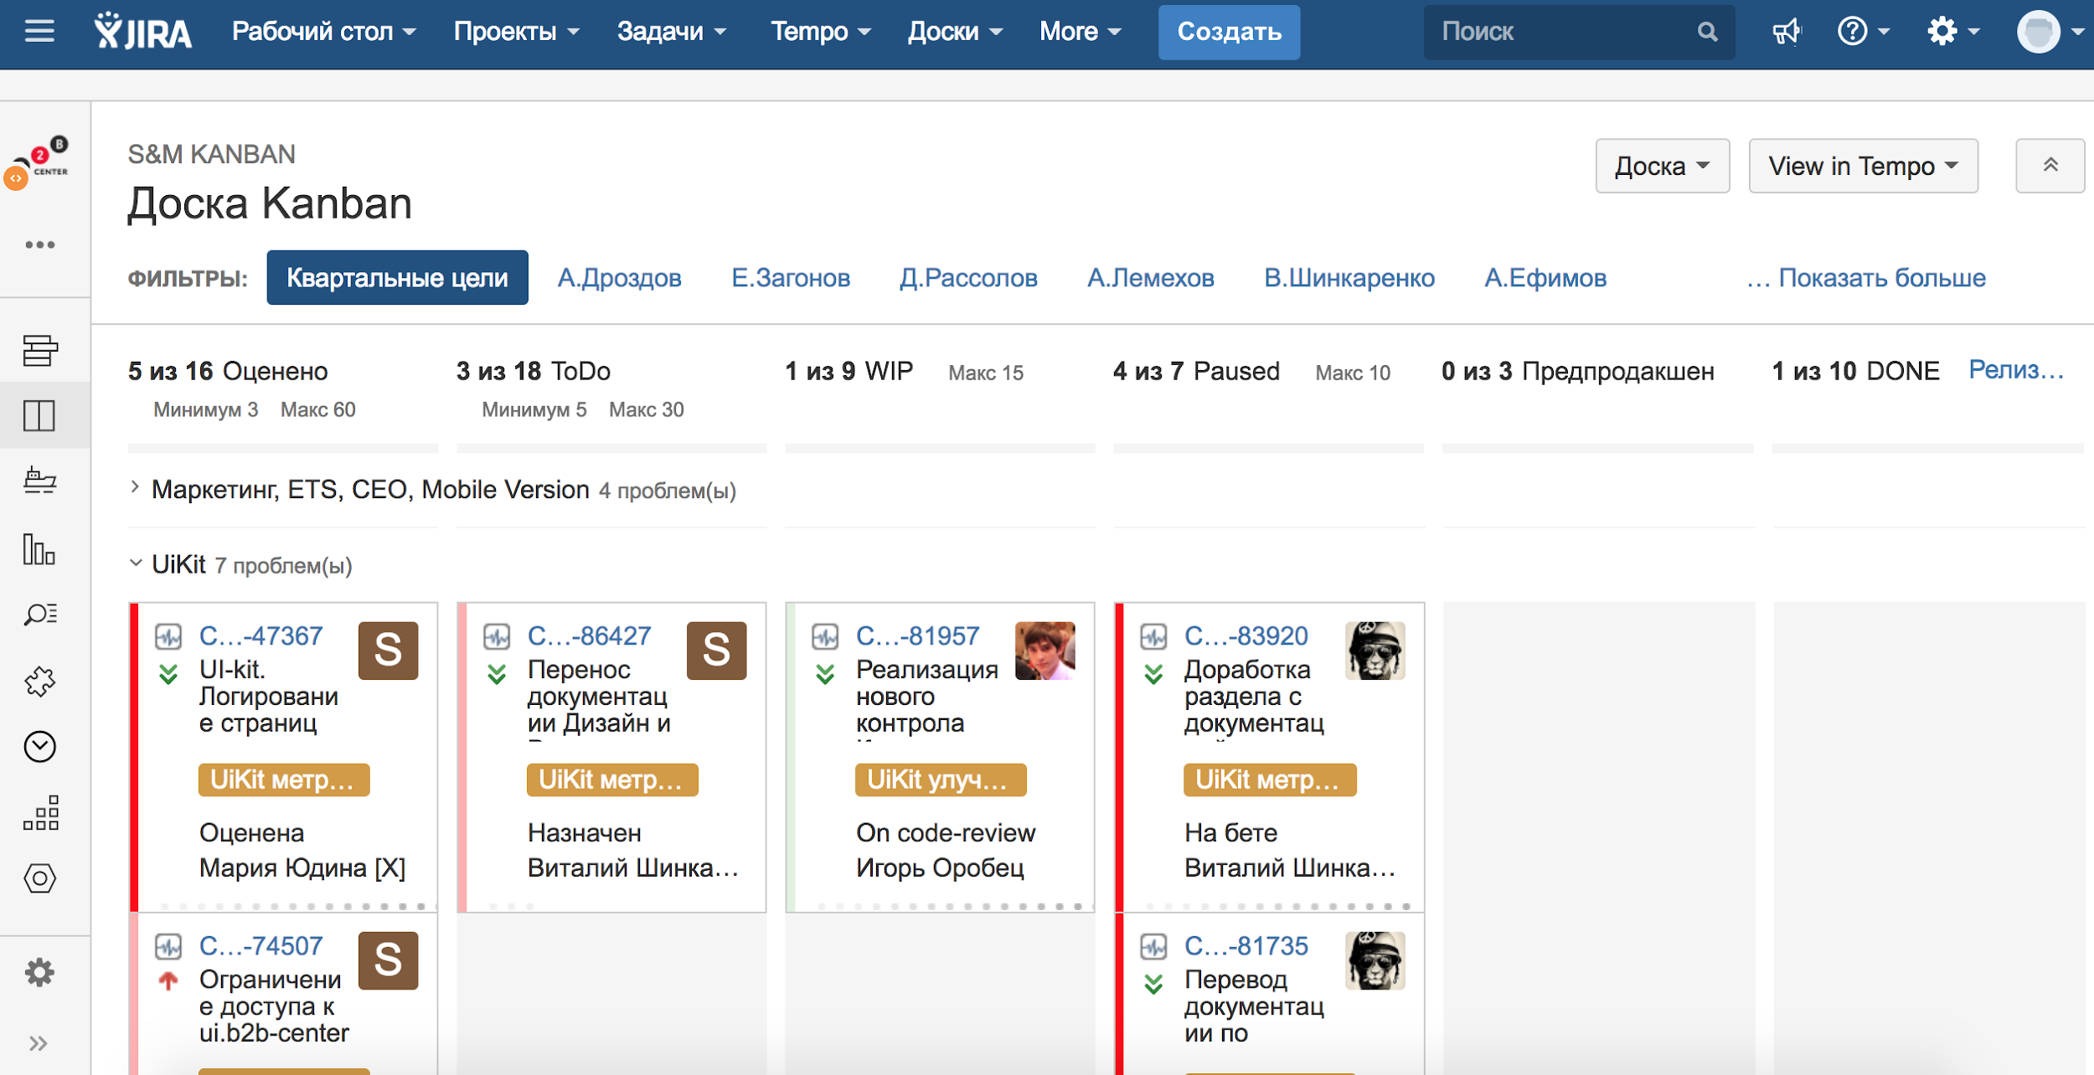
Лимитируем зависимости
Роли и продукты
Изменение объема
Оценка и сроки

Slide 10
Изменение объема
Скрам
Канбан
Объем менять можно для достижения целей спринта
V → 0
Объем менять можно
min < V < max
Роли и продукты
Изменение объема
Оценка и сроки

Slide 11
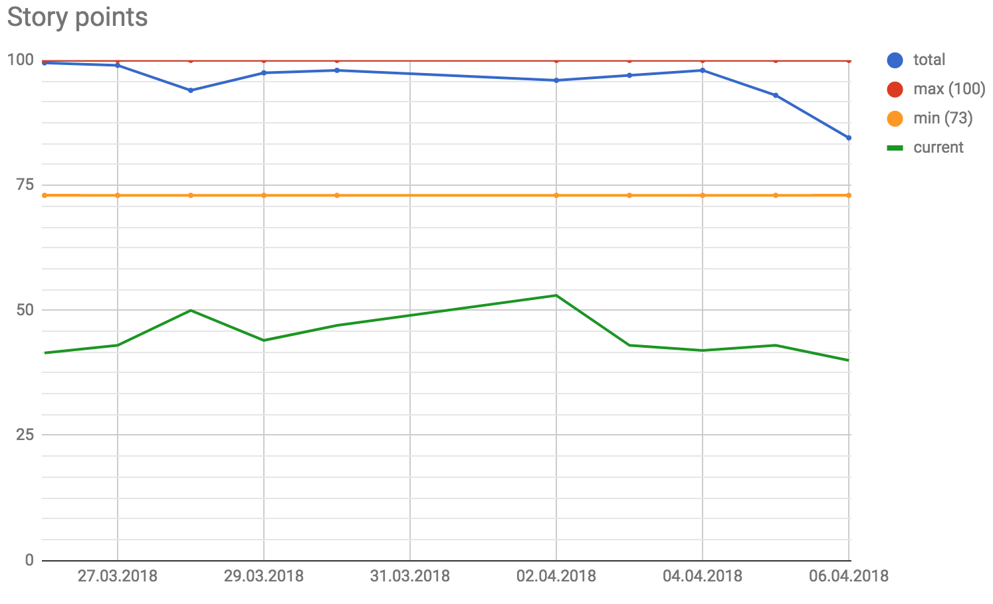
Объем
Роли и продукты
Изменение объема
Оценка и сроки

Slide 12
Min;Max
Роли и продукты
Изменение объема
Оценка и сроки

Slide 13
Всего
Роли и продукты
Изменение объема
Оценка и сроки

Slide 14
Взяли в итерации
Роли и продукты
Изменение объема
Оценка и сроки

Slide 15
Оценка и сроки
Скрам
Канбан
Story point
Срок ? длина спринта
Как-нибудь разбить на классы
Срок на основе статистики
Роли и продукты
Изменение объема
Оценка и сроки

Slide 16
Классификация
Роли и продукты
Изменение объема
Оценка и сроки

Slide 17
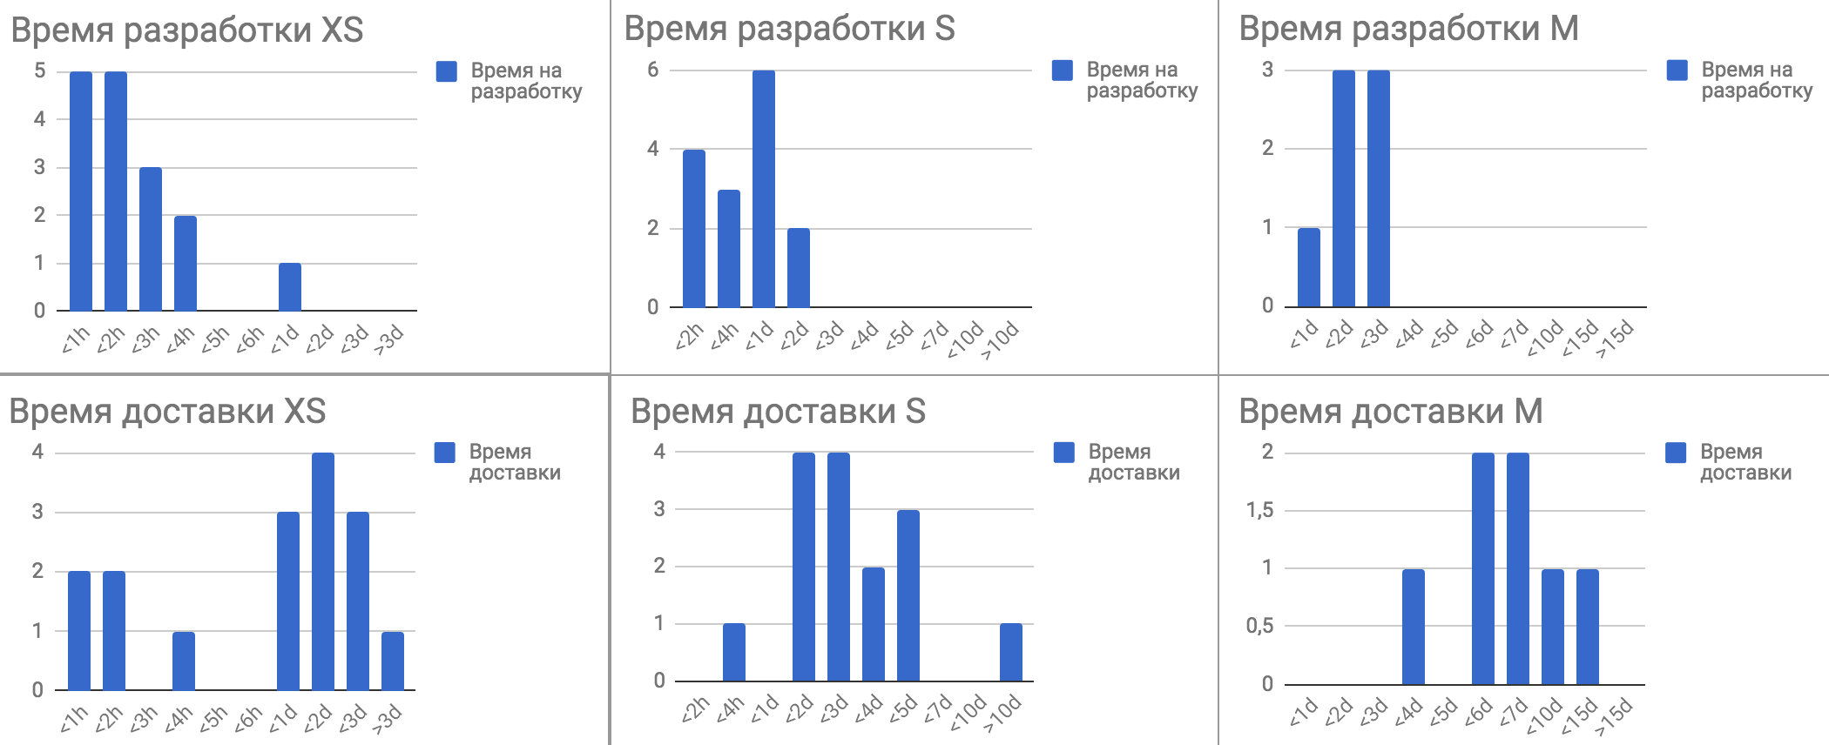
Статистика
Роли и продукты
Изменение объема
Оценка и сроки

Slide 18
Статистика
Роли и продукты
Изменение объема
Оценка и сроки

Slide 19
Итог
Время доставки стало прогнозируемым
1 story point через 2 дня на бою
2 story point через 3-5 дней на бою
6 story point через 7-15 дней на бою
Проще стало работать с заказчиками
Скрам как и многие инструменты имеет ограничения по применимости

Slide 20
Спасибо
Рассолов Дмитрий
dmitriy.rassolov@gmail.com
https://www.b2b-center.ru

